Slide 1
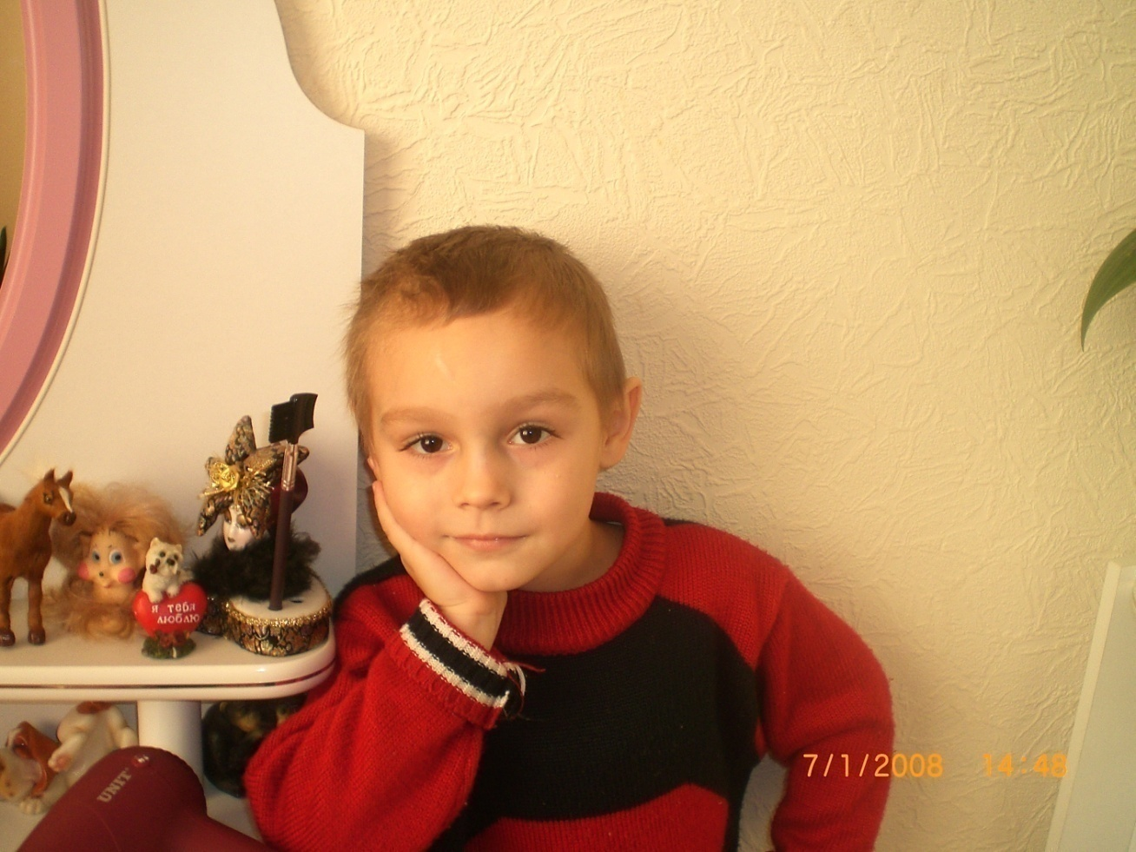
Математика для Саши.

Slide 2
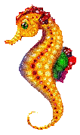
Сравни предметы

Slide 7
Вверх – вниз

Slide 8
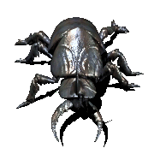
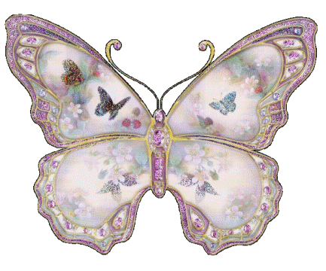
Между
Слева
Справа

Slide 9
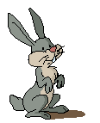
сзади
впереди

Slide 10
за
перед

Slide 11
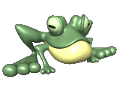
над
под

Slide 12
Один - много
1

Slide 13
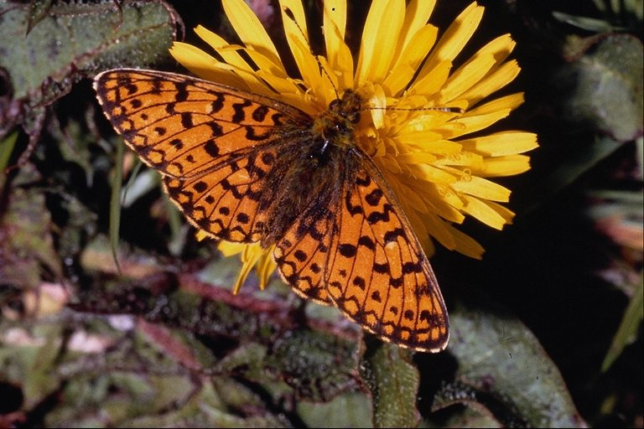
1

Slide 14
много
один

Slide 15
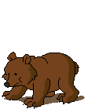
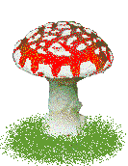
Сколько деревьев в лесу? Сколько осинок? Сколько бабочек? мухоморов? медведей?
1

Slide 16
1

Slide 17
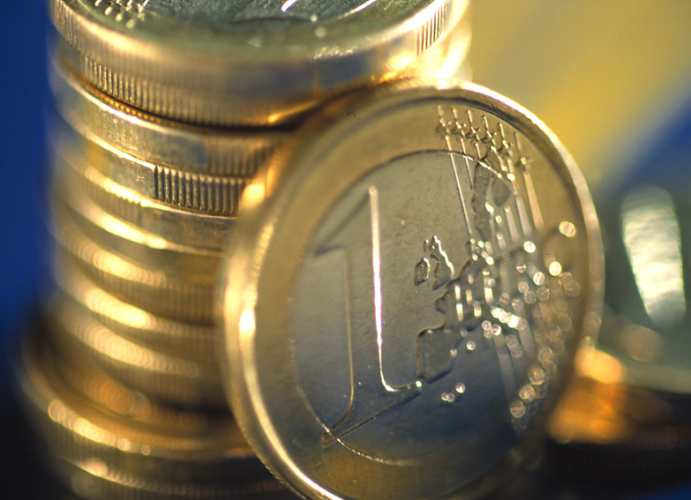

Slide 19
Картинки, фото, анимация и т. д. взяты из интернета
Работа Семенец В. В. учителя г. Радужного МОУ СОШ №8

